Slide 1
Pramonės perversmas Anglijoje

Slide 2
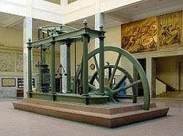
Pramonės perversmas, arba industrinė revoliucija, pokyčiai gamybos technologijoje bei organizacijoje, kurių metu buvo pereita nuo manufaktūrinės prie stambiosios mašininės gamybos.

Slide 3
Pramonės perversmo pradžia
Pradžia perversmui buvo duota smulkiais išradimais Anglijos Lankašyro grafystėje, iš kurių bene svarbiausias – „Jenny“ verpimo mašinos išradimas (Jamesas Hargreavesas; patentuotas 1765 m., nors kojos buvo išlaisvintos, darbininkams jas tekdavo sukti rankomis).

Slide 4
Richardas Arkwrightas pritaikė šiai mašinai varomąją jėgą, kas žymiai pagreitino jos darbą (pradžioje su vėjo energija, tad pirmasis fabrikas, kuriame buvo šių mašinų, pavadintas „Vėjo malūnas“, vėliau buvo varoma vandens energija; šioms mašinoms reikėjo statyti specialias patalpas su jėgos varomosiomis, taigi jos buvo stacionarios). Šie atradimai iš esmės ir tapo pagrindu mašinų raidai kitose srityse.

Slide 5
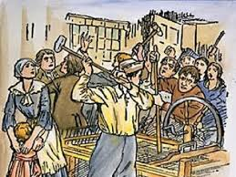
Mašinų taikymas reikalavo keisti darbo organizavimą. Kai mašinų diegimas ir samdomasis darbas tapo visuotiniu, darbininkai į tai reagavo skausmingai. Jau 1779 m. 8 tūkst. darbininkų Anglijoje atakavo fabriką ir sudegino jį iki pamatų, sukildami prieš gerokai efektyvesnes mašinas. Apie 1811 m. tokie protestai prieš naują technologiją apėmė jau visą Angliją. Daužant fabrikus, buvo paskleisti gandai, kad minios veiksmams vadovavo karalius ar generolas Luddas, dėl ko judėjimą pavadino luditais.

Slide 6
XIX a., kadangi medinės audimo staklės buvo nepakankamai tvirtos, imta gaminti metalines mašinas – tai skatino metalurgijos pramonės vystymą. Ieškant vis grynesnės ir tvirtesnės geležies, buvo vystoma ketaus ir plieno gamyba. 1856 m. seras Henry Bessemeras užpatentavo konverterinį plieno gamybos būdą. Nors iš pradžių jis buvo neparankus Vidurio Europos plieno pramonei, kadangi ten geležies rūda turėjo daug fosforo, ši problema buvo išspręsta 1870 m. Po to aukštos kokybės plienas galėjo būti lydomas daug pigiau ir gausiau.

Slide 7
Pramonės perversmo rezultatai
Darbo pasidalijimas ir specializacija paskatino didžiulį našumo padidėjimą.
Pasikeitusi technologija skatino pramonės koncentraciją, todėl vietoje amatininkų cechų atsirado fabrikai, kuriuose tinkamai mašinų veiklai palaikyti buvo įdarbinami tūkstančiai žmonių.

Slide 8
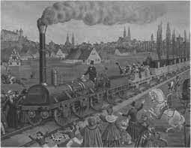
Pramonės perversmas taip pat skatino geografinę įmonių koncentraciją. Gamyklos buvo statomos prie anglies ir geležies kasyklų arba prie uostų, kad būtų arčiau importuoti būtinas žaliavas. Jos taip pat kūrėsi priemiesčiuose, kad nepritrūktų darbo jėgos bei rinkos produkcijai realizuoti. Mėginant spręsti didelių anglies kiekių gabenimo problemą, Europoje buvo sukonstruotas geležinkelis.

Slide 9
